Slide 1

A Short Introduction to Python

Slide 2
Über Python und warum Python?
Python ist eine moderne Interpreter-Sprache, die einen gut lesbaren, knappen Programmierstil fördert
Python wird gerne als Skriptsprache genutzt aber auch für größere Software-Projekte sowie im wissenschaftlichen Bereich
Python hat sich als beliebte Programmiersprache etabliert z.B. in den Bereichen Netzwerke, Web, KI/Machine Learning, Embedded, Roboter, Wissenschaftliches Rechnen etc.
Python bietet eine Web Seite (https://www.python.org/) mit guter und übersichtlicher Dokumentation.
Zudem gibt es zahlreiche gute Online Tutorials und Bücher
Offiziell: https://docs.python.org/3/tutorial/index.html
Übersicht: https://docs.python-guide.org/intro/learning/
Empfehlung: https://www.learneroo.com/modules/65
Es gibt zahlreiche Libraries und Module für Python, deren Anzahl stetig wächst
Es gibt vorgefertigte Packages (Anaconda) und IDEs für Python (IDLE, Spyder, PyCharm)
Mir hat Python von Anfang an sehr gut gefallen (es ähnelt Matlab)

Slide 3
Programmierumgebung
Das Anaconda Paket mit der Spyder IDE sollte auf allen Laborrechnern installiert sein und kann auch problemlos auf Privatrechnern installiert werden
sollte es dennoch notwendig sein, weitere Packages zu installieren, geth das mit pip (https://pypi.org/project/pip/)
Weitere Programmierumgebungen sind
IDLE: einfacher Editor und Python-Shell, die zusammen mit Python ausgeliefert wird
PyCharm: eine weitere DIE, die auf den Laborrechnern installiert sein sollte
Windows-Shell: wenn mehrere Python-Skripte parallel laufen und miteinander interagieren, kann es sinnvoll sein, diese in der Windows-Shell (Eingabeaufforderung) auszuführen

Slide 4
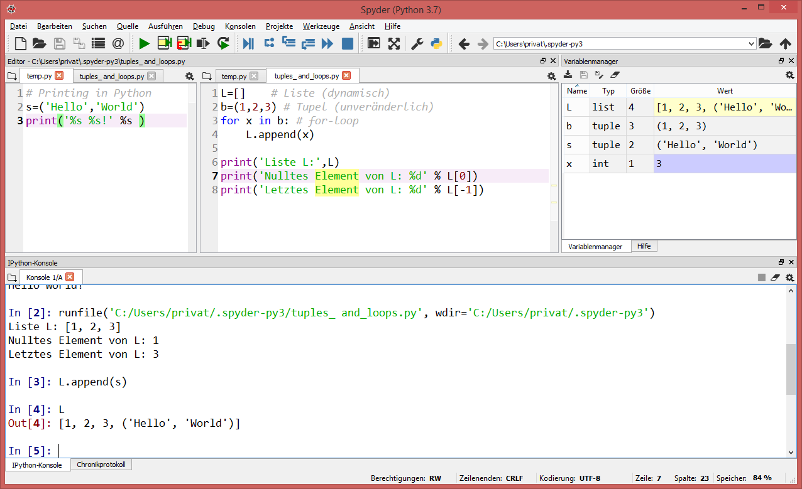
Spyder

Slide 5
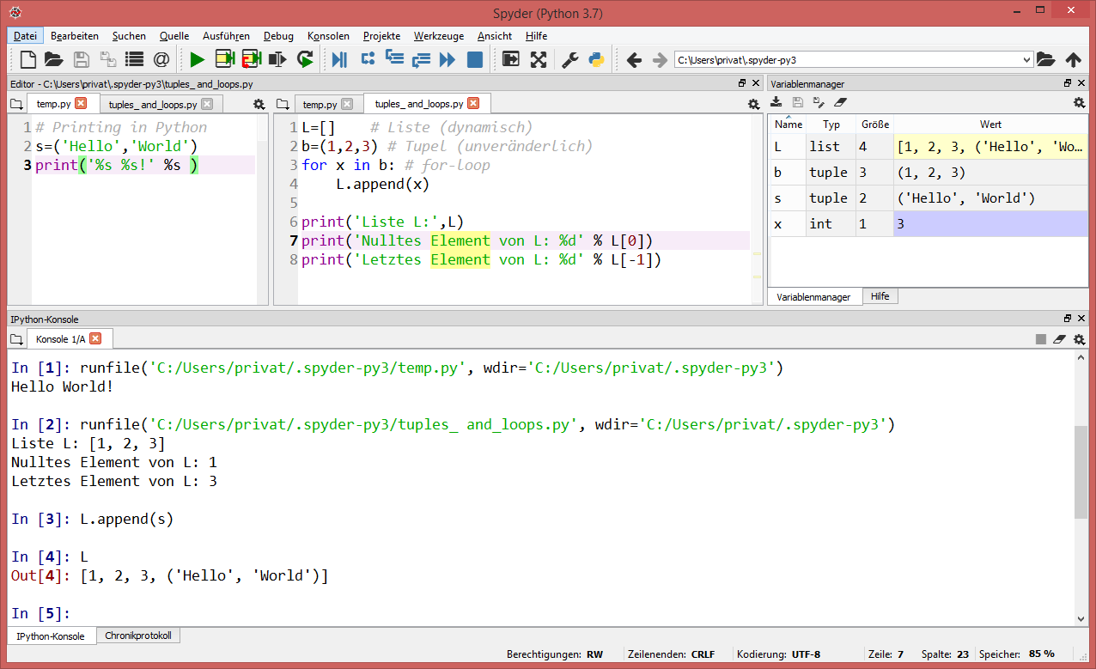
Spyder
Starten von Programmen
(oder F5)
Starten des Debugger
In der Konsole können Befehle eingegeben und ausgeführt werden
(auch im Debug-Modus)

Slide 6
Strings und Ausgabe
Strings
mit einfachen oder doppelten Anführungszeichen
aneinanderhängen von Strings mit +
>s="Kleine 'Anführungszeichen'"+' in großen "Anführungszeichen"'
>print(s)
Kleine 'Anführungszeichen' in großen "Anführungszeichen"
Ausgabe mit print
print kann alles ausgeben, aber man kann nicht immer etwas damit anfangen
mehrere Ausgaben mit Komma getrennt
formatierte Ausgaben mit „%“
>a=5.6723
>b=50
>s='Gleitkommazahl'
>print('Die ganze Zahl ist %d, die %s ist %0.2f!' % (b,s,a),a,b,s)
Die ganze Zahl ist 50, die Gleitkommazahl ist 5.67! 5.6723 50 Zahl

Slide 7
Listen, Tupel, Sets
Listen sind einfache dynamische Datenstrukturen
die aus einem Mix von beliebigen Datentypen bestehen können
a=[1,2,(3,4),'hallo',['a','b','c'],5]
zu denen einfach Daten angehängt oder hinzugefügt werden können
a.append(val), a.insert(index,val)
aus denen einfach Daten nach Index oder wert gelöscht werden können
del a[index], a.remove(val)
auf deren Elemente einfach zugegriffen werden kann
a[2], a[-1], a[:2], a[2:4], a[2:6:2],a[::2],a[3:-1:3]
die einfach aneinandergehängt werden können
a=b+c, a
Tupel sind wie Listen aber nicht dynamisch, d.h. Einfügen und Löschen ist nicht möglich. Dafür können sie aber z.B. als Keys in Dictionarys verwendet werden, was mit Listen nicht möglich ist
a=(1,2,(3,4),'hallo',['a','b','c'],5)
Sets sind Mengen, d.h. jedes Element kommt nur einmal vor

Slide 8
Programmierstrukturen
IF-Anweisungen:
if <condition1>:
code-block1
elif <condition2>:
code-block2
else:
code-block3
WHILE-Schleifen:
while <condition1>:
code-block1
if <condition2>:
continue # nächster Schleifendurchlauf
if <condition3>:
break # springe aus Schleife

Slide 9
Beispiel zu IF und While gespickt mit Listen und Tupeln
Code:
a,b,c,d,L=(1,2,3,4,[4,3,2,1])
while True:
print('a=%d,b=%d,c=%d,d=%d,L='%(a,b,c,d),L)
if a==b or c!=d: # Bedingungen enden mit :
a=b+1
c=d
elif b==c:
pass # "tue nichts" ,muss hier stehen
elif a in L: # Test ob a in Liste L vorkommt
print('Lösche Wert %d aus L' % a)
L.remove(a)
elif not L: # Test ob Liste L leer ist
break # springe aus Schleife
else:
print('Lösche erstes Element (%d) von L' % L[0])
del L[0]
Ausgabe:
a=1,b=2,c=3,d=4,L= [4, 3, 2, 1]
a=3,b=2,c=4,d=4,L= [4, 3, 2, 1]
Lösche Wert 3 aus L
a=3,b=2,c=4,d=4,L= [4, 2, 1]
Lösche erstes Element (4) von L
a=3,b=2,c=4,d=4,L= [2, 1]
Lösche erstes Element (2) von L
a=3,b=2,c=4,d=4,L= [1]
Lösche erstes Element (1) von L
a=3,b=2,c=4,d=4,L= []

Slide 10
Programmierstrukturen
FOR-Schleifen:
for i in <sequence>:
code-block1
L=[]
for i in range(3,7):
L=L+[i]
print(L)
Ausgabe?
s='Hallo'
t=''
for a in s:
t=a+t
print(t)
Ausgabe?

Slide 11
Funktionen und Klassen
Funktionsdeklaration über def
def add(x,y=4,z=5): # Default- Werte können vorgegeben werden
return x+y+z # Rückgabewerte mit return
print(add(2,3,4)) # ==> 9
print(add(2,3)) # ==> 10
print(add(2)) # ==> 11
print(add(2,z=7)) # ==> 13
Klassendeklaration
class A(B): # A ablgeleitet von B
classvar = value # statische Klassenvariable
def __init__(self, x): # Initialisierung der Instanz
self.instvar = x
def method(self, arg): # Instanzmethode
<codeblock1>

Slide 12
Beispiel Klassen
class Human:
species = "H. sapiens" # statische Klassenvariable
def __init__(self, name): # Initialisierung der Instanz
self.name = name
def say(self, msg): # Instanzmethode, benötigt self
return "%s: %s" % (self.name, msg)
@classmethod
def get_species(cls): # Klassenmethode, Aufruf über Human
return cls.species
class German(Human): # Vererbung
language='German'
def __init__(self, name): # Initialisierung der Instanz
super().__init__(name) # Initialisierung Vorfahren
def say(self,msg):
return super().say(msg)+'(%s)' % self.language
a=Human('Donald')
b=German('Angela')
print(a.say('Hello'))
print(b.say('Hello'))
print(Human.get_species())
print(German.get_species())

Slide 13
Weitere hilfreiche Konstrukte
Dictionaries:
erzeugen: d=dict(), eintragen: d['a']=b, zugreifen: d['a']
Funktionen als Variablen und lambda-Funktionen
zuweisen: fun=max, aufrufen fun([2,4,3])
zuweisen: fun=lambda x: max(x,4), aufrufen fun(7)
Threads:
nebenläufige Programmierung
Thread, Lock, Event, Condition
mehr dazu in der zweiten Übung
Abfangen von Fehlern:
try:
codeblock1 # wird ausgeführt, wenn fehlerfrei
except <error type1>:
codeblock2 # wird ausgeführt, wenn Fehlertyp 1
except:
codeblock3 # wird ausgeführt, wenn sonstiger Fehler

Slide 14
Weitere Info
Wichtigste Seiten
The Python Standard Library
https://docs.python.org/3/library/index.html
The Python Language Reference
https://docs.python.org/3/reference/index.html
The Python tutorial
https://docs.python.org/3/tutorial/index.html
Google
https://www.google.de/
Gute Seiten
Python-Kurs
https://www.python-kurs.eu/index.php
https://www.python-course.eu/index.php
Python Anleitung und Übersicht
https://www.w3schools.com/python/
Tutorial mit komplexeren Beispielen
https://www.learneroo.com/modules/65/

Slide 15
Threads in Python
Python bietet Module threading und multiprocessing, um nebenläufig zu programmieren
über das Modul threading generierte Threads unterliegen dem Global Interpreter Lock (GIL), einem Mechanismus der garantiert, dass immer nur ein Thread Python Bytecode ausführt. Daher sind z.B. Python-Konstrukte wie Dicionaries thread-safe.
das Modul multiprocessing ist ähnlich aufgebaut wie das threading Modul, generiert aber keine Threads (im Sinne von Python) sondern Sub-Prozesse, die nicht dem Global Interpreter Lock unterliegen und direkt auf der darunterliegenden Maschine (Window oder Unix) laufen.
Im Rahmen dieser Vorlesung sind Threads, die dem GIL unterliegen, so dass auch diese Einleitung sich auf das Threading Modul konzentriert

Slide 16
Threads
threading bietet die Klasse Thread, um Threads als Objekte zu erzeugen
from threading import Thread
Funktionen als Threads aufrufen:
def fun(a,b,c):
codeblock
t=Thread(target=fun,args=(a,b,c))
t.start()
Klasse von Thread ableiten:
class Customer(Thread):
__init__(self):
Thread.__init__(self)
run(self): # wird bei start() ausgeführt
codeblock
c=Customer()
c.start() # c.run() als Thread starten

Slide 17
Synchronisation von Threads
Lock: Koordination des Zugriffs auf eine Datenstruktur
from threading import Lock
lock=Lock(timeout=1)
lock.acquire() # warten auf lock
lock.release() # freigeben von lock
Event: Warten auf ein Ereignis, das in einem anderen Thread gesetzt wird
from threading import Event
event=Event(timeout=1)
event.wait()
event.set()
event.is_set()
event.clear()
Timer: Warten für eine bestimmte Zeit
from threading import Timer
timer=Timer(t,fun)
timer.start()

Slide 18
Synchronisation von Threads
Condition: Kombination von Lock und Event
Synchronisation von mehreren Threads
Threads warten, bis eine Bedingung (Condition) erfüllt ist
eine feste Anzahl n oder alle Threads werden aufgeweckt, wenn der Lock zurückgegeben wird, d.h. der aktive Thread ruft notify(n) und wait() auf
zusätzlich kann das aufwachen noch mit einer Bedingung verknüpft werden (wait_for(predicate))
Semaphore: begrenzte Anzahl von aktiven Threads

Slide 19
Weitere Module zur nebenläufigen Programmierung
sched: Scheduler, der Funktionen zu bestimmten Zeitpunkten aufruft
auch super für die Supermarktsimulation, aber nicht gefordert
queue: Warteschlange für Tasks, die von Threads hinzugefügt und abgearbeitet werden können
gibt es als FIFO, LIFO und PriorityQueue

